Slide 1
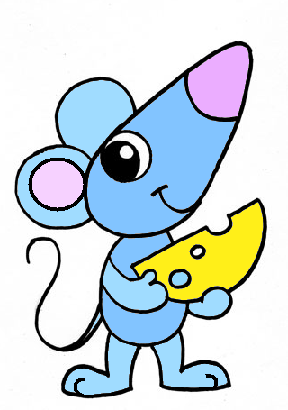
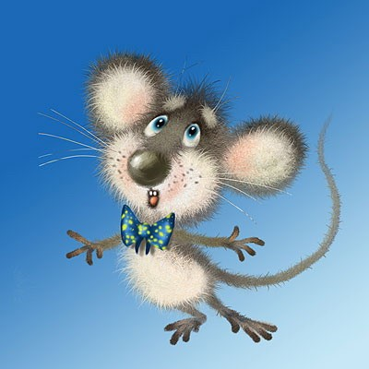
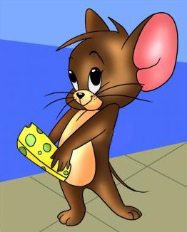
Учимся рисовать мышку.
УМК любой
Баранник Ирина Алексеевна
Учитель начальных классов
МБОУ СОШ №12
г. Белая Калитва п. Коксовый
Ростовской области

Slide 2
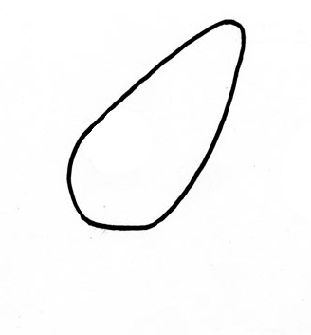
1.Нарисуй фигурку, похожую на морковку. Это будущая голова мышки.

Slide 3
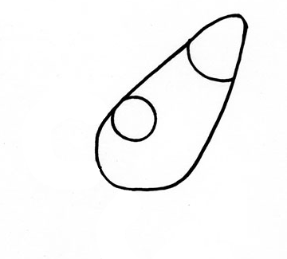
2. Острый конец «морковки» отдели дугой — это будет носик мышки. Нарисуй круглый глаз.

Slide 4
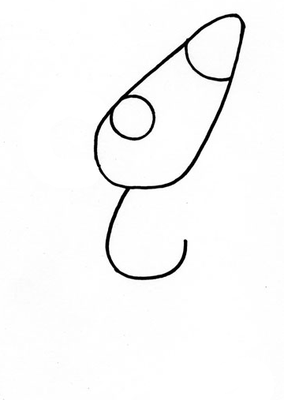
3. Снизу головы нарисуй маленький завиток — основу тела мышонка.

Slide 5
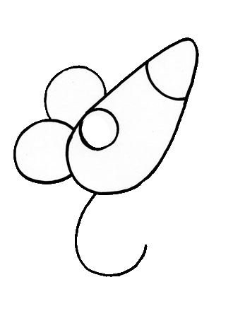
4. Пришла очередь ушек. Дорисуй их.

Slide 6
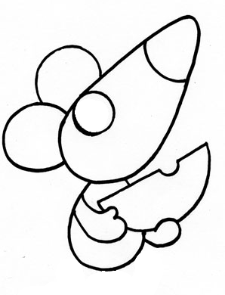
5. Какая ж мышка без кусочка сыра? Нарисуй мышонку две конечности и вставь в них полукруглый аппетитный сырок.

Slide 7
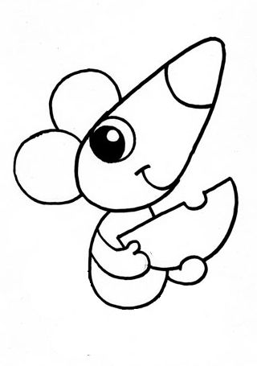
6. Добавь глазам правдоподобного вида, дорисовав зрачок. Не забудь нарисовать улыбку.

Slide 8
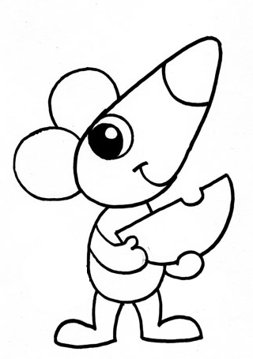
7. Теперь рисуем ножки.

Slide 9
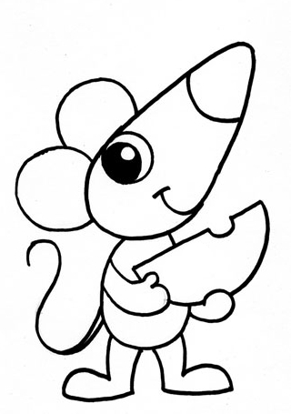
8. А сейчас — очередь хвостика — одной из характерных особенностей мышки.

Slide 10
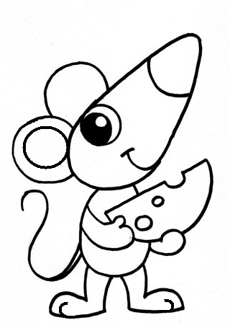
9. Добавь рисунку мелких деталей: нарисуй дырочки на сырые, пальчики на ногах, внутреннюю часть ушка.

Slide 11
10. Вот и все! Осталось только раскрасить мышку.

Slide 12
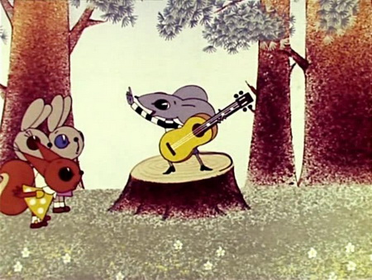
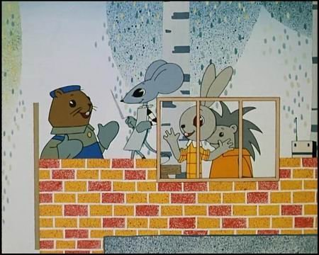
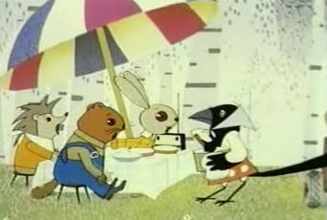
А теперь посмотрим мультфильм «Песенка мышонка»

Slide 13
ИСТОЧНИКИ :
http://pustunchik.ua/treasure/draw/namaliujmo-myshenia
http://pustunchik.ua/uploads/creation/cache/7a175b52b47e70d845b10f7cbd406060.png-МЫШКА
http://pustunchik.ua/uploads/creation/cache/c95f4963ebe7c0b04a780bd7014e5639на титульном слайде-1
http://pustunchik.ua/uploads/creation/cache/9d2efeb3f10943d41b96a8a0d0bffb47.jpg
-на титульном слайде-2
http://pustunchik.ua/uploads/creation/cache/129ea81dc0bdec2148d51d914a718d83.jpg- На титульном слайде 3
http://www.kadinlarkulubu.com/forum/index.php?attachments/0s0-gif.287332/
-анимашка
http://multfilm.ru/file/?frag=%EF%E5%F1%E5%ED%EA%E0+%EC%FB%F8%EE%ED%EA%E0
мультфильм «Песенка Мышонка»

Slide 14
http://detsad-kitty.ru/uploads/posts/2010-12/1292092688_1aa276fa97d4.jpg
- с гитарой
http://cs623318.vk.me/v623318298/21b6a/DP5j0UQBLUE.jpg
- друзьями
http://dl.hostingfailov.com/sn_post_photo/33-1153-595981.jpg

